Slide 1
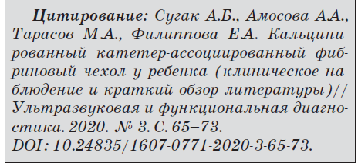
Кальцинированный катетер-ассоциированный фибриновый чехол у ребенка (краткий обзор литературы)
Федеральное государственное бюджетное образовательное учреждение
высшего образования «Красноярский государственный медицинский
университет имени профессора В.Ф. Войно - Ясенецкого»
Кафедра лучевой диагностики ИПО
Выполнила: Попова Дарья Игоревна
Ординатор 2-го года кафедры лучевой диагностики ИПО

Slide 2
Актуальность
“Золотым стандартом” в диагностике катетер-ассоциированных тромбозов является рентгеноскопия-венография с введением контрастного вещества в просвет центральной вены
Ультразвуковой метод исследования сосудов становится приоритетным в диагностике периферических венозных тромбозов, так как не требует специальной подготовки и позволяет исследовать кровоток в режиме реального времени
На сегодняшний день недостаточно информации о диагностической значимости катетер-ассоциированных тромбов и природе их возникновения

Slide 3
Введение
Центральный сосудистый доступ широко используется в клинической практике и необходим пациентам, нуждающимся в длительной терапии с внутрисосудистым введением (7 и более суток)
Центральным называют венозный катетер, который устанавливают в дистальной трети верхней или нижней полой вены, либо в области каво-атриального соединения
Наиболее распространенным осложнением при эксплуатации центрального венозного катетера (ЦВК) являются катетер-ассоциированные фибриновые чехлы, встречающиеся по данным венографии у 27–66% пациентов

Slide 4
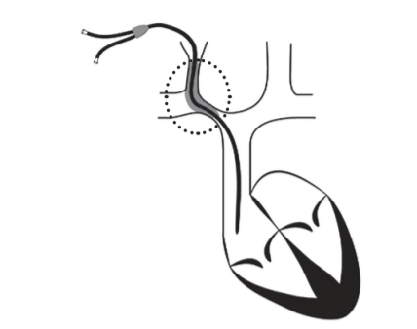
Схема изображения катетера во внутренней яремной и плечеголовной венах
Локализация вероятного расположения катетер-ассоциированных фибриновых чехлов

Slide 5
Клинический случай
Мальчик, 4,5 года, поступил в ФГБУ «НМИЦ детской гематологии» с диагнозом «острый лимфобластный лейкоз» для проведения специфической терапии
Был установлен ЦВК в правую внутреннюю яремную вену
Ребенку неоднократно проводилось УЗИ экстракраниальных отделов брахиоцефальных вен, рентгенография ОГК , КТ ОГК для оценки состояния легких
Через 2,5 мес. после постановки ЦВК при УЗИ в дистальной части правой внутренней яремной вены выявлен чехол- повышенной эхогенности, не препятствующие кровотоку
Жалоб у ребенка не было, катетер функционировал (дистальный конец находился в проекции правого предсердия), признаки катетер-ассоциированной инфекции отсутствовали

Slide 6
Клинический случай
Через 8 месяцев курс специфической терапии завершен, подтверждена клинико-гематологическая ремиссия и начата поддерживающая терапия
ЦВК удален в условиях операционной, были подтверждены целостность катетера и соответствие его длины при удалении длине при постановке
При контрольном УЗИ на передней стенке правой внутренней яремной вены определяется гиперэхогенное образование с просветом в центре, дающее акустическую тень, не препятствующее кровотоку, размерами 9 × 3 мм
Образование было расценено как кальцинированный фибриновый чехол, оставшийся в просвете вены после удаления ЦВК, по данным УЗИ были неоднократно описаны ранее

Slide 7
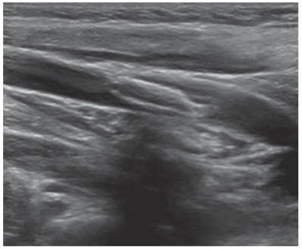
Ультразвуковое исследование правой внутренней яремной вены после удаления ЦВК в динамике (через 8 мес.)
Завершение курса специфической терапии
ЦВК удален в условиях операционной, были подтверждены целостность катетера и соответствие его длины при удалении длине при постановке
Notes:
подтверждена клинико-гематологическая ремиссия и начата поддерживающая терапия

Slide 8
Ультразвуковое исследование правой внутренней яремной вены после удаления ЦВК
В просвете вены визуализируется образование повышенной эхогенности, с гиперэхогенным ободком, дающее акустическую тень

Slide 9
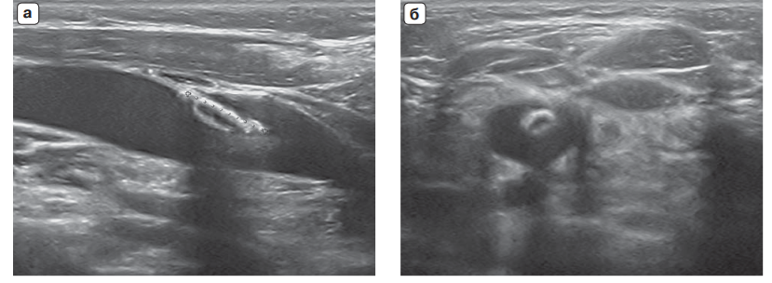
Ультразвуковое исследование правой внутренней яремной вены через 3 месяца
Продольное сканирование
Поперечное сканирование
В просвете вены визуализируется чехол- повышенной эхогенности, с просветом, дающее акустическую тень

Slide 10
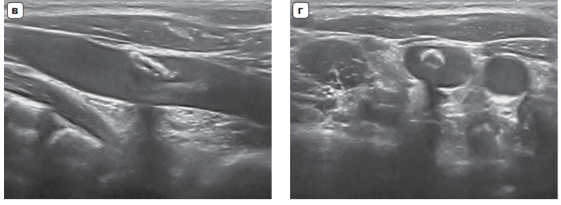
Ультразвуковое исследование правой внутренней яремной вены через 7 месяцев
Поперечное сканирование
В просвете вены визуализируется чехол- повышенной эхогенности, с просветом, дающее акустическую тень

Slide 11
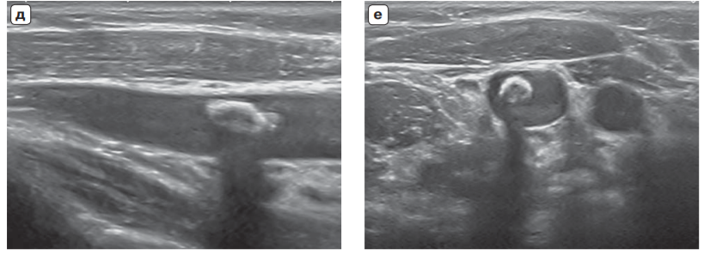
Ультразвуковое исследование правой внутренней яремной вены через 12 месяцев
Поперечное сканирование
В просвете вены визуализируется чехол- повышенной эхогенности, с просветом, дающее акустическую тень

Slide 12
КТ органов грудной клетки через 5 месяцев после удаления ЦВК
Аксиальный срез
Корональный срез
В проекции правой внутренней яремной вены определяются участки обызвествления ( стрелка)

Slide 13
Рентгенография-венография ОГК
При рентгенографии-венографии, выполненной через 4,5 и 8 мес после постановки ЦВК и через 3 мес после его удаления, дополнительные образования в проекции внутренней яремной вены справа не визуализировались

Slide 14
Гистологическое исследование
Образование представлено коллагеном, покрытого слоем эндотелия, фибрин выявлен лишь на ранних стадиях его формирования. Общепринятая терминология «фибриновые чехды» не совсем соответствует гистологическим данным
Катетер-ассоциированные фибриновые чехлы отличаются от процесса образования внутрисосудистых тромбов, поскольку ограничены лишь участком, где находится инородное тело – ЦВК
В первые 24 ч после установки в результате активации системы свертывания вокруг катетера формируется тромб, его поверхность покрывается фибриногеном и агрегированными тромбоцитами. Это происходит в результате травмирования сосудистой стенки в месте введения катетера и нарушения нормального тока крови в сегменте вены с ЦВК

Slide 15
Обсуждение
Частота обнаружения фибриновых чехлов ЦВК варьирует от 42 до 80%
Кальцинированные фибриновые чехлы по данным различных методов визуализации (УЗИ, рентгенография, КТ) схожи с фрагментами катетера, фиксированными к стенке сосуда. Они выглядят как тубулярные образования высокой плотности- при КТ или как пристеночные гиперэхогенные образования с акустической тенью при УЗИ
В течение 16 месяцев наблюдения за пациентом, признаки венозного тромбоза, катетер-ассоциированной инфекции и эмболии не отмечались

Slide 16
Катетер-ассоциированные венозные тромбозы
Катетер-ассоциированные пристеночные венозные тромбы и фибриновые наложения следует дифференцировать, поскольку существенно различаются не только их патогенез, но и тактика ведения
Периферические венозные тромбозы развиваются при нарушениях в системе гемостаза и могут привести к окклюзии просвета вены, ТЭЛА и др. У детей при катетер-ассоциированных венозных тромбозах, сопровождающихся клиническими проявлениями, рекомендуется проводить терапию антикоагулянтами
Катетер-ассоциированные фибриновые чехлы ограничены только поверхностью катетера и не требуют лечения

Slide 17
Осложнения
Нарушение целостности катетера – одно из осложнений, возникающее в результате механической травмы, производственного брака или разрушения материала со временем (описано такое осложнение у 3 (2,2%) из 136 детей)
Остаточные фрагменты в сосуде после удаления ЦВК у 6 (2%) из 299 детей
Также были зафиксированы случаи проведения замены трикуспидального клапана в связи с его разрушением (у 1 ребенка), у двух детей отмечалась эрозия стенки предсердия мигрировавшим фибриновым чехлом

Slide 18
Заключение
Знание о формировании катетер-ассоциированных фибриновых чехлов может помочь в дифференциальной диагностике этих образований от катетер-ассоциированных тромбозов
На сегодняшний день тактика ведения пациентов детского возраста с фиксированными кальцинированными фибриновыми чехлами и оставленными фрагментами катетера в просвете вены является консервативной
При проведении ультразвукового исследования, следует оценивать контуры ЦВК и фиксировать в протоколе наличие фибриновых чехлов и их кальцификацию с целью дальнейшего наблюдения

Slide 19
Список литературы
А.Б. Сугак, А.А. Амосова, М.А. Тарасов, Е.А. Филиппова. Ультразвуковой метод исследования в диагностике катетер-ассоциированных тромбозов у детей. Ультразвуковая и функциональная диагностика, 2020, 3: 65-73

